Slide 1
Web Essentials
Week 13
Formulieren

Slide 2
Formulieren

Slide 3
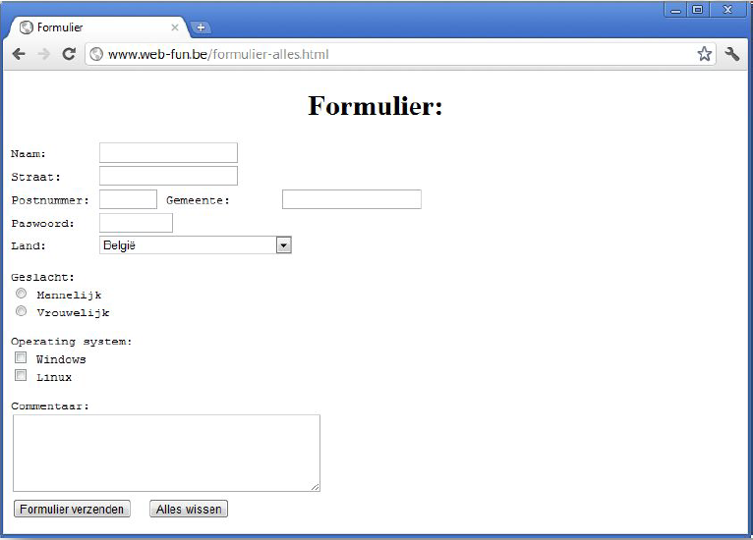
Omschrijving

Slide 4
Eigenschappen
Een gebruiker kan een reeks gegeves invullen. Deze worden vervolgens naar een script verstuurd waar ze verder gaan worden verwerkt (bv het opslaan van deze gegevens in een database via een back-end).
Indien er geen server voor handen is is er nog de mailto-koppeling voor handen. action=mailto:someone@example.com example: form mailto example

Slide 5
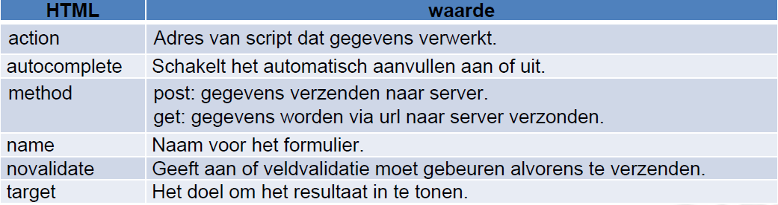
Het form-element (w3-link)
<form> Inhoud van het formulier </form>

Slide 6
Input-element
Het input-element is het meest gebruike form-element.
Afhankelijk van het type-attribuut gaat de weergavewijze van het element veranderen. Hier kun je een volledige lijst van alle verschillende input-types vinden met voorbeelden voor hun gebruik. Tip: zorg ervoor dat je deze pagina’s of codevoorbeelden bij je hebt op het examen. Dit zijn gratis punten!

Slide 7
Input attributes
type: Verander het type input element
value: De initiële value van het element
readonly: Maak het veld readonly (onwijzigbaar). De waarde in het veld wordt wel verstuurd.
disabled: Maak het veld onbruikbaar en onklikbaar. De waarde in het veld wordt niet verstuurd
placeholder: Geef een korte tip weer in het veld zodat de gebruiker kan zien wat voor input er verwacht wordt Dit is niet de volledige lijst van attributen! Alle attributen kun je hier terugvinden. Enkel pattern hoef je niet te kennen voor het examen. Zorg ook dat je deze lijst mee neemt naar het examen om het jezelf gemakkelijker te maken!

Slide 8
Knoppen
submit: Waardes worden verwerkt, doorgestuurd naar de server via een script of gemailt. <input type="submit" / >
➔ zie <form action="…." … > voor de verwerkingswijze
reset: Het formulier wordt leeggemaakt. <input type="reset" / >

Slide 9
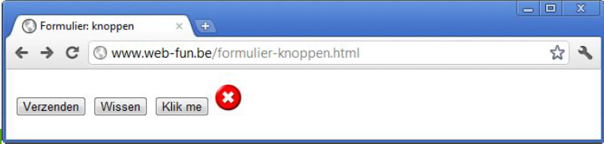
Knoppen
button: Geen voorgedefinieerde werking <input type="button" value="…" /> -> De waarde van value is de tekst die op de knop komt te staan.
image: Figuur met de werking van een knop <input type="image" src="…" value="…" />

Slide 10

Textarea
Het textarea element kan gebruikt worden als invoerveld met meerdere regels voor tekst.
<textarea rows="2" cols="20" wrap="hard"> Op de PXL leren we hoe we een formulier kunnen maken. </textarea>

Slide 11
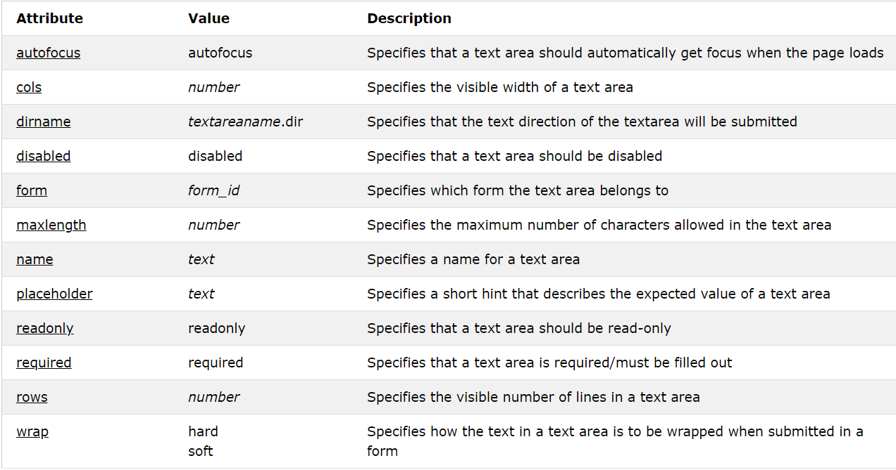
Textarea attributes

Slide 12
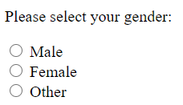
Radiobuttons
Radiobuttons kun je gebruiken als je de gebruiker slechts één van enkele opties wilt laten aanduiden.
<p>Please select your gender:</p>
<input type="radio" id="male" name="gender" value="male">
<label for="male">Male</label><br>
<input type="radio" id="female" name="gender" value="female">
<label for="female">Female</label><br>
<input type="radio" id="other" name="gender" value="other">
<label for="other">Other</label>

Slide 13
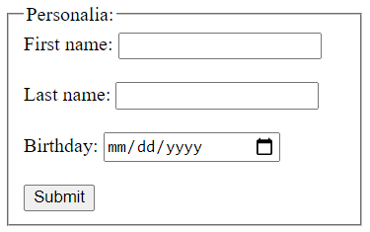
Fieldset & legend
Dient om structuur in het formulier aan te brengen.
<fieldset>
<legend>Personalia:</legend>
<label for="fname">First name:</label>
<input type="text" id="fname" name="fname"><br><br>
<label for="lname">Last name:</label>
<input type="text" id="lname" name="lname"><br><br>
<label for="birthday">Birthday:</label>
<input type="date" id="birthday" name="birthday"><br><br>
<input type="submit" value="Submit">
</fieldset>
W3-link
voorbeeld

Slide 14
Submit form: Get
De form data worden aan de url toegevoegd in name/value pairs: URL?name=value&name=value
<form action="/action_page.php" method="get"> <label for="fname">First name:</label> <input type="text" id="fname" name="fname"><br><br> <label for="lname">Last name:</label> <input type="text" id="lname" name="lname"><br><br> <input type="submit" value="Submit"> </form>
voorbeeld

Slide 15
Submit form: Get
Appends form-data into the URL in name/value pairs
The length of a URL is limited (about 3000 characters)
Never use GET to send sensitive data! (will be visible in the URL)
Useful for form submissions where a user wants to bookmark the result
GET is better for non-secure data, like query strings in Google

Slide 16
Submit form: POST
De form-data worden als een http-post transactie verstuurd
<form action="/action_page.php" method="post"> <label for="fname">First name:</label> <input type="text" id="fname" name="fname"><br><br> <label for="lname">Last name:</label> <input type="text" id="lname" name="lname"><br><br> <input type="submit" value="Submit"> </form>
Voorbeeld

Slide 17
Submit form: POST
Appends form-data inside the body of the HTTP request (data is not shown in URL)
Has no size limitations
Form submissions with POST cannot be bookmarked

Slide 18
Oefeningen
W3schools input oefeningen
Blackboard

